Slide 1
Arkitektur
Billedkunst

Slide 2
Dagens Program
Vi starter med et oplæg omkring arkitektur
Derefter kommer vi tilbage og laver en analyseøvelse
Og til sidst afslutter vi med en praktisk øvelse

Slide 3
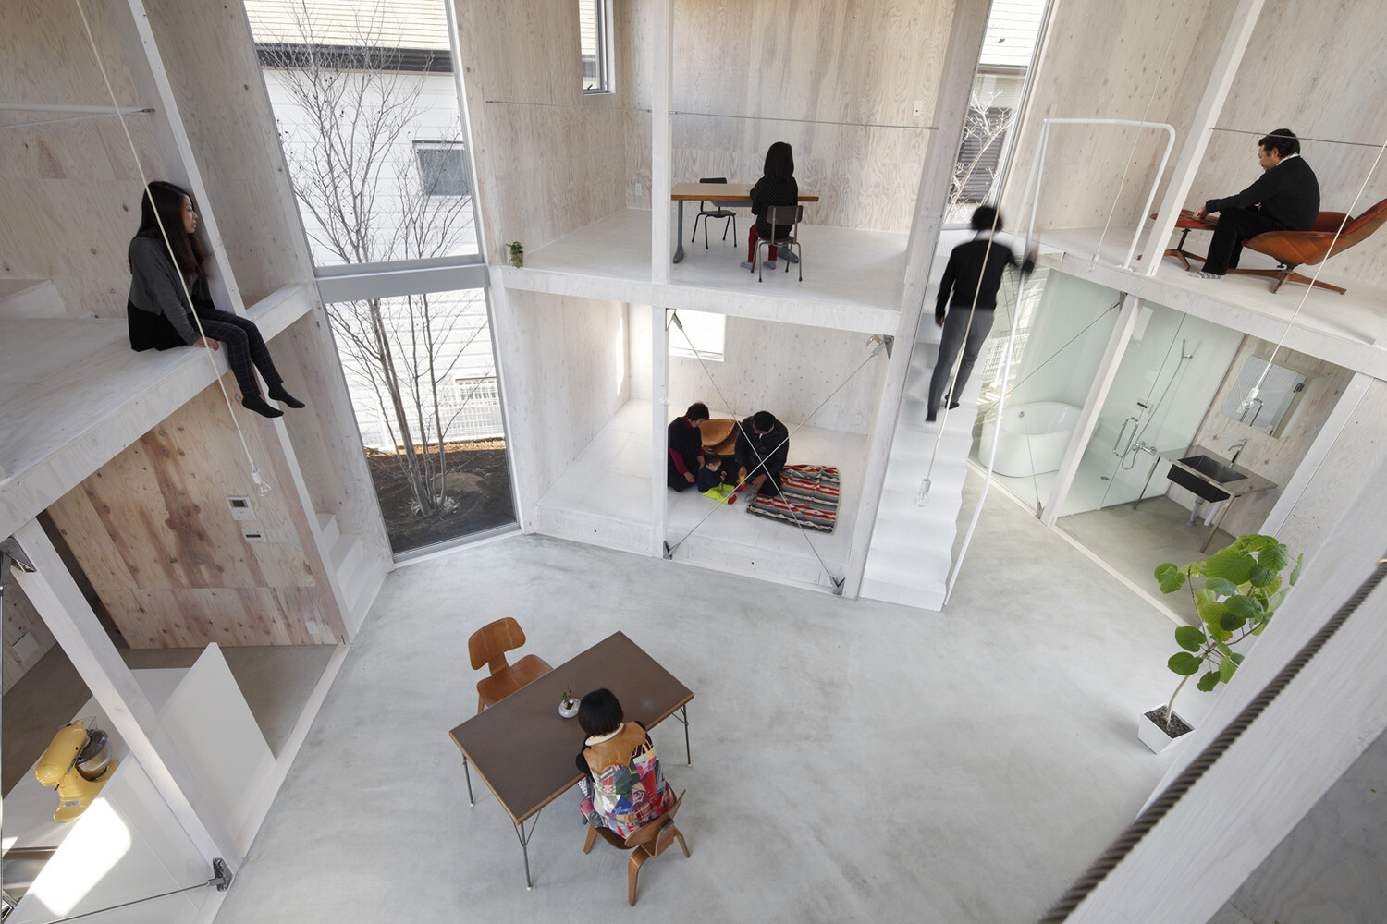
Oplæg
Indenfor arkitektur, så snakker man om forskellen mellem ”Space” og ”Rum”
  Rum og det engelske ord, ”space”, er forstået på to forskellige måder. Selvom vi i daglig tale vil måske forstå det som det samme.
  Space:
    Dette bygger videre på den forståelse vi har det, der er omkring os, når det kommer til rum.
    Dette er dog en meget ny tanke indenfor arkitektur, da det først opstod i slutningen af 1800-tallet, hvilket så også siger meget om arkitekturen i vores tid.
  Rum:
    Denne idé (også kaldet Raum) startede i Tyskland.
    Det betyder ikke kun, ja, ”space”, men også ”rum” på samme tid. Det er rum som f.eks. tre dimensioner, størrelser, osv., og så alligevel ikke.
    Så med andre ord, så kan det forstås både som et filosofisk koncept – men også som noget andet på samme tid.
Notes:
Dette er ikke forventet at I forstår 100% hvad dette er og at I kan sige forskellen på disse to termer, men det er en god måde at forstå hvad rum indenfor arkitektur kan gøre – og så bygger det jo lidt op omkring hvad vi allerede ved om rum og de rumskabende virkemidler.

Slide 4
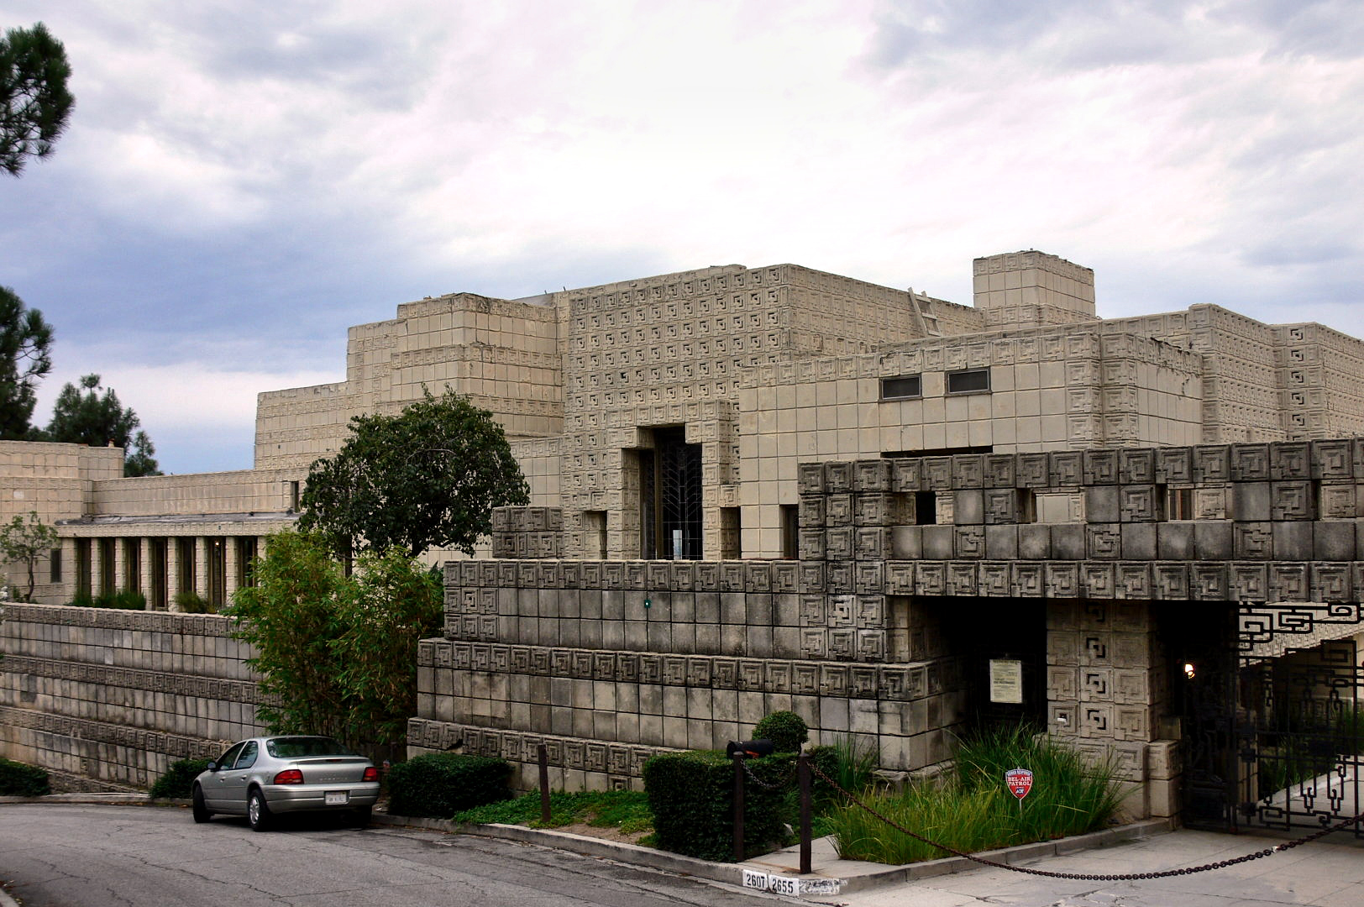
Men hvad er arkitektur så?
  Et græsk ord, som betyder ”bygmester” - relateret til ordet tømmer.
  Handler om at være kreativ i bygningskonstruktion, men også om at skabe form gennem kunst og struktur.
  Ifølge Vitruv, en romersk arkitekt som levede under Cæsars tid, mente at bygninger/huse skal indeholde tre elementer: styrke (et godt fundament som ikke bryder sammen), holdbarhed (bygninger der kan holde sig og fungerer godt, samt at de kan bruges) og skønhed (som en selvfølge)
    Nogle pointer, som stadig er gældende for i dag indenfor arkitektur.
    Men nogle arkitekter og akademikere mener også at der er andre forbindelser mellem mennesket og bygninger / arkitektur end ”menneske søger et sikkert sted at bo i siden hulemandstiden”, men det kommer vi til at snakke mere om
Notes:
Billede: tegnet af Frank Lloyd Wright i 1924. Vigtig person indenfor arkitektur og havde en stor indflydelse på andre. Han var stor fan af det der kaldes for organiske arkitektur, og ønskede selv at skabe og designe arkitektur der kunne forbinde harmoni og menneskelighed.

Slide 5
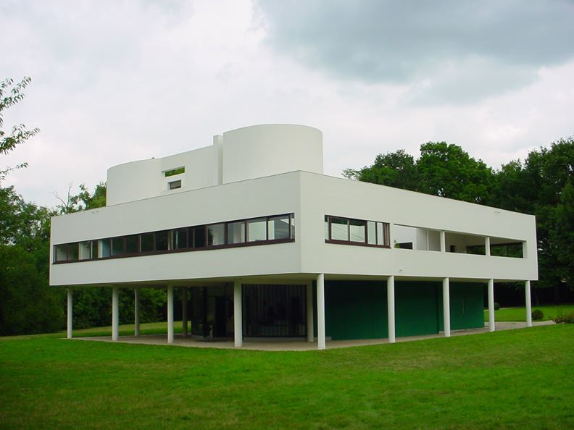
Brug 2 minutter sammen med din sidemakker (uden computere!) til at snakke om hvad forskellen på kunst og arkitektur er.
(Huset er tegnet af Le Corbusier & Pierre Jeanneret mellem 1928-1931)
Notes:
Forskel?:
There is a part of architecture that can function without art, like being used as a place to live. It has a function other than being art. The way we discuss art is also very different from today.
“Architecture, unlike many arts, exists in three dimensions”
🡪 it is not only two dimensional. Art can also come in three dimensional…
“Architecture, unlike most art, is not primarily representational”
🡪 music barely represents something. But it is up to us to decipher what it represents (like birds..). But generally speaking, they (music?) are not a representation…
“Architecture, unlike all other arts, serves a functional as well as aesthetic role”
🡪 There is no answer to this discussion. But that is the fun part about this!
“Architecture engages with a great number of people and a great number of parameters”
🡪 the stakeholder, the ones needing something to happen, are in great number. (Designers, builders, building constructors, budgets, owners, communities, users, aesthetics, clients, citizens, function… and so on.
“Architecture engages with a variety of different scales, from the macro to the micro”
🡪 Like airports (In Japan, they have created an entire island for an airport) to smaller houses

Slide 6
Men det I faktisk skal vide omkring rum, er følgende:
Hvordan opleves arkitektur?:
Form, Funktion, Fantasi, Forståelse og Forbindelse.
  Form → Handler om at forme og indrette rum, bygningens ydre og indre, men også om arkitekten har fundet et (sommetider kunstnerisk) udtryk til stedet, afhængigt af hvad der skal laves – og hvor
  Funktion: → Giver rummene logisk mening med rumforløb og proportioner? Hvad med lys, temperatur, luft? (Man tager højde for livet både udenfor og indenfor bygningen)
  Fantasi: → har arkitekten udviklet nye ideer og teknikker til dette byggeri? Fortæller bygningen en spændende historie? I god arkitektur er der ofte en rød tråd, der binder bygningen sammen fra den overordnede form, til materialer og de små detaljer.
  Forståelse: → Har arkitekten udvalgt sit materiale godt? Giver det en anderledes sansning for bygningen? Sammenhæng mellem materiale og bygningens udtryk + form?
  Forbindelse: → Forholdet mellem arkitekturen og stedet skal altid være meningsfuldt. Så her kigger man efter om arkitekten har haft øje for stedets muligheder? Grunden, lyset, landskabet? Hvad med den omgivende bebyggelse? Og passer bygningen til den tid, den er bygget i?
Notes:
Vi kommer til at arbejde lidt med alle disse elementer i dag ☺
Men vi fokuserer vi også på de æstetiske og funktionelle aspekter – altså, oplevelsen af bygningen/rummet, omgivelserne og den påtænkte anvendelse af rummet i forhold til brugerens oplevelse (→ Super vigtigt indenfor arkitektur!)
Semi-private områder: f.eks. Skolebibliotekter og venteværelser på hospitaler. Beregnet til bestemte mennesker, men andre udefra kan også bruge dem.
” I den klassiske vurdering af arkitektur lægges der vægt på holdbarhed, nytte og skønhed. Men arkitekturen skal også have et element af noget nyt, visionært og fantasifuldt. Arkitekturen må gerne vække opmærksomhed og bane vej for nye ideer.”
”kan vælge at tilpasse arkitekturen til stedet eller lade den stå som en kontrast. Men forholdet mellem arkitekturen og stedet skal altid være meningsfuld. Har arkitekten haft øje for stedets muligheder – grunden, terrænet og lyset? Spiller arkitekturen sammen med landskabet eller den omgivende bebyggelse? Passer bygningen til den tid, den er bygget i? I god arkitektur er bygningen med til at fortolke stedet og give det identitet.”

Slide 7
Rum og Legeme
Indenfor arkitektur bruger man også begreberne rum og legeme – legemet er murmassen på bygningen, mens rummet så er det rum, som disse murmasser omkranser.
Her snakker man om sammenhængen med:
  funktionen og formen → hvad skal rummet bruges til? Og hvilken opførelse skaber det i brugeren?)
  oplevelse af rummet → Her kigger man på lys, udsmykningen, formen, størrelse, osv., hvorefter du spørger dig selv om det virker imødekommende, overvældende, tyngende, eller andet?
  Skabelsen af rummet → afgrænsning af vægge, mure, søjler, loft, materialer brugt til at lave rummet, formen af rummet (cirkler, trekanter, kupler, osv.). Størrelsen spiller også en betydning om hvordan det påvirker dig.
Notes:
Lille rum = f.eks. privat samvær
Større rum = ceremonier eller fester
Kirker → større rum → bevæger sig på en bestem måde. De store lofter = mere stille i kirken.

Slide 8
Vigtige ting at spørge sig selv, når man går ind i et rum:
Når man går ind i et rum, så spørger man derfor:
  Hvad har været udgangspunkt for bygningen – rummet eller legemet?
  Hvad skaber rummet?
  Hvor stort er rummet?
  Hvilke former består rummet af?
  Hvad bruges rummet til?
  Hvordan oplever du rummet, og hvorfor oplever du det sådan?
Notes:
Man kan også tænke over følgende:
Funktionalitet (altså, om det er et hjem, arbejdsplads, offentligt sted osv.) for at opfylde de forventede krav hos brugerne.
Størrelsesforskel – hvordan skaber man balance i bygningen? Her kigger man på de forskellige områder og komponenter inden i bygningen, f.eks. Lys, farver og rum.
Naturligt lys – Kan gøre et område lysere og mere indbydende, samt hjælpe med at skabe dybde
Materialer – Her overvejer man hvilke materialer man vil bruge. F.eks. Stål og glas = modernisme, mens naturlige elementer som træ og sten = hygge og varme.
Farve – Ligesom med Farvelære, så skal man også overveje hvad de kan gøre ved et rum.
Fleksibilitet – Gode rum skal altid kunne ændres i fremtiden, og det gør man ved at have dette.
Tilgængelighed – Kan alle bruge disse rum? Her skal man overveje døren, ramper, elevatorer, osv.
Funktionalitet – Hvordan bruger folk rum?
Rumlige forholde - Her kigger man efter pladsen i et rum, rum der overlapper hinanden og danner forbindelse til hinanden, rum der er forbundet til et fællesrum, og tilstødende rum der har en fælles grænse, og hvordan søjler kan opdele disse rum men også skabe rumlig kontinuitet på samme tid

Slide 9
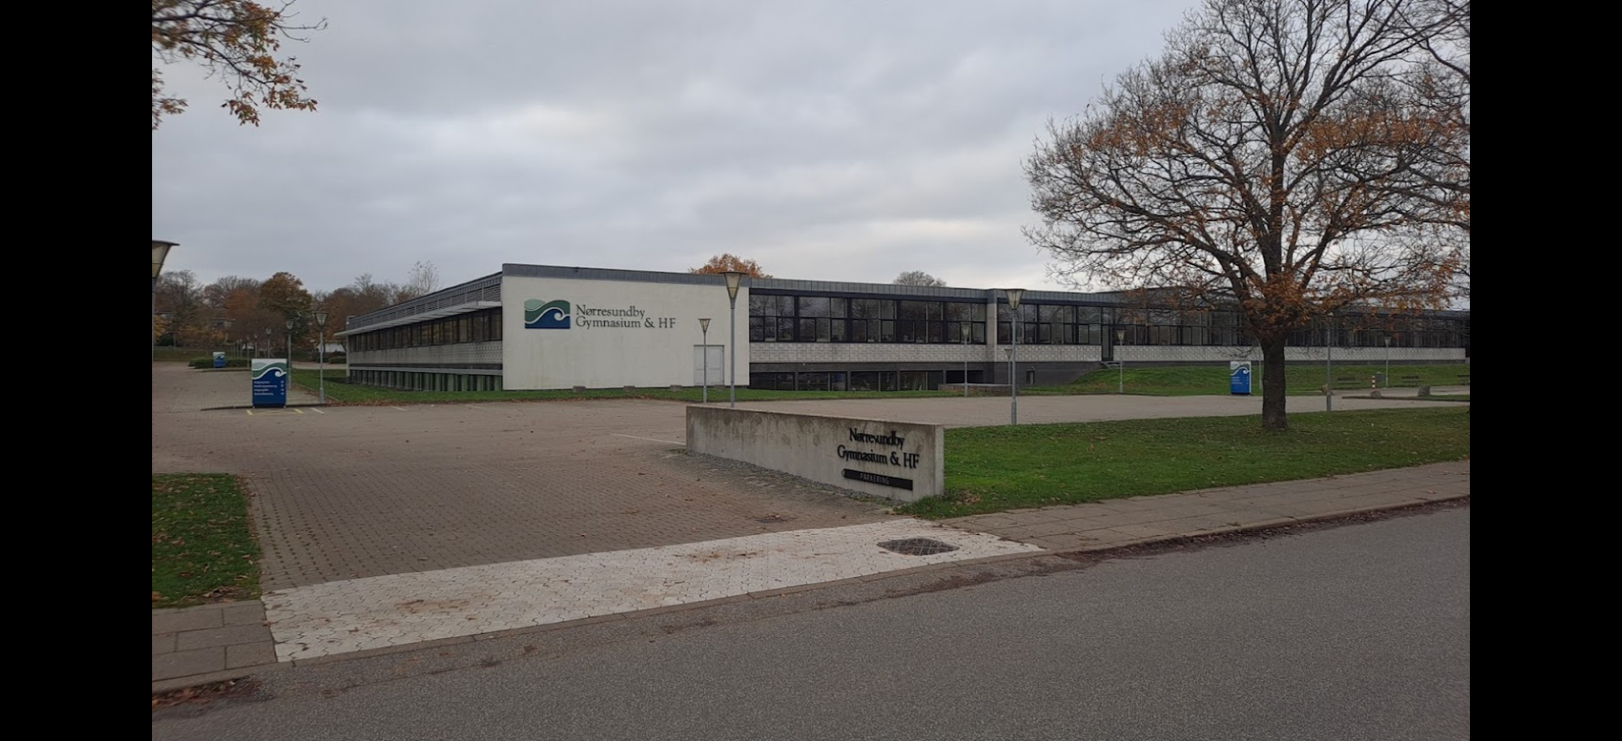
Et eksempel: Vores helt egen NGHF!
Notes:
Tegnet af Leopold Teschl, startede byggeriet omkring 1962, efter en masse ansøgninger og undersøgelser omkring hvor mange rum, atriumer (= ) osv. som de havde brug for. NGHF blev så færdigbygget i 1965, hvor der har været et par gange siden da andre arkitekter inden over for at skabe det gymnasie, som I ser nu.
- Hans titel var ”arkitekt kongelig bygningsinspektør”

Slide 10
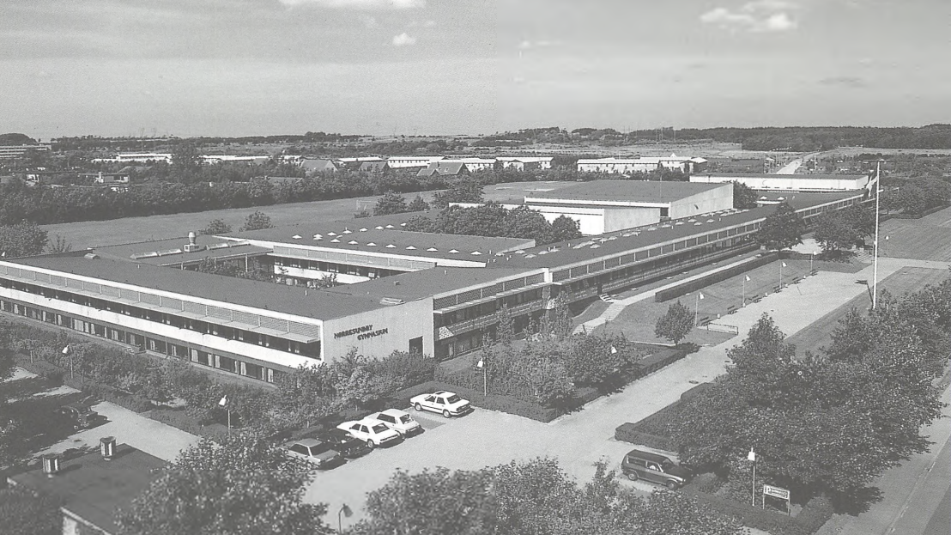

Slide 11
Den analytiske øvelse
I skal nu gå rundt og udvælge jer et rum, som indeholder flere genstande/møbler samt gør indtryk på jer (I skal også bruge disse billeder til næste øvelse).
Dette er en individuel opgave – I må gerne følges ad og snakke sammen, men opgaven skal laves på egen hånd.
Tænk over funktionerne i de forskellige rum og spørg følgende spørgsmål:
  Hvad skaber rummet?
  Hvor stort er rummet?
  Hvilke former består rummet af?
  Hvad bruges rummet til? Er det et undervisningslokale? Er det et sted hvor folk spiser? Et sted hvor man er social?
  Hvordan oplever du rummet? Og hvorfor tror du at du gør det?
  Kom tilbage og udvælg et rum eller to – skriv nogle ord ned omkring disse lokaler baseret på spørgsmålene ovenfor.

Slide 12
Den praktiske øvelse – Detaljeret plantegning
I skal nu, baseret på et af de rum I har udvalgt at beskrive, lave en plantegning over dette rum
Krav for at opgaven er fuldført:
  I skal tegne jeres rum og beskrive de forskellige rum med nogle noter (Jeg viser jer nogle eksempler om lidt)
  Dette må gøres i hånden eller digitalt (I kan bruge Paint eller den hjemmeside der hedder photopea.com). Husk at gemme jeres tegning – vi kommer nok til at bruge dem igen i den nærmeste fremtid ☺
  Når I er færdige med jeres rum, så skal I uploade dem som billeder (og ikke som ”Fil”) under elevfeedback på dagens lektion, og så skal jeg nok give næste del af jeres opgave ☺

Slide 13
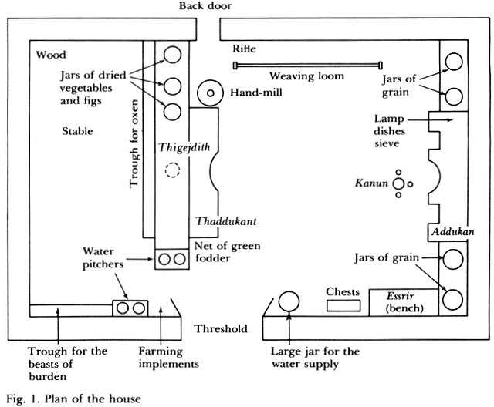
The Kabyle House (tegning af Pierre Bourdieu
Notes:
Detaljeret plantegning
the floor plan of the house linked to ethnographic knowledge of Kabyle house. Then the binary opposition, then the threshold (magical pivot, something small to pass through (the door is a threshold)). Then there is the worldview (deep structures, pattern…).
This theory is structuralism. Elements of human culture should, according to the relationship, say something about their system.
He started to be interested in the normal people’s lives. Looking at what the local people do… The French has cut the country into three parts.
The Kabyle House: diagrams of the different layers of the house. Very gendered society. Gives an understanding of society.
Pillar: in many other cultures, it is related to manhood. But in this society, it is for the women. (the slides with the blue dot)
Lots of oppositions. The house: the zones inside are also male-female. It is, however, not purely female inside. The house is also split in two with a new opposition.
The woman plays a role inside that parallels the outside. A lot of production in the fields (for the man), but it is represented by what is going on in the house. Everybody has a different perception of space. The woman is supposed to go inside of the house, and the man is usually going to his ‘worlds’, the fields. So, where things take place in a magical conversion of space. It does not only happen in couple of houses, but also here as well. The woman role is just a reflection of the man role. There is hierarchy, but it is not on equal terms.
The mechanism of space is very important. Make a diagram of your own room of your home.

Slide 14
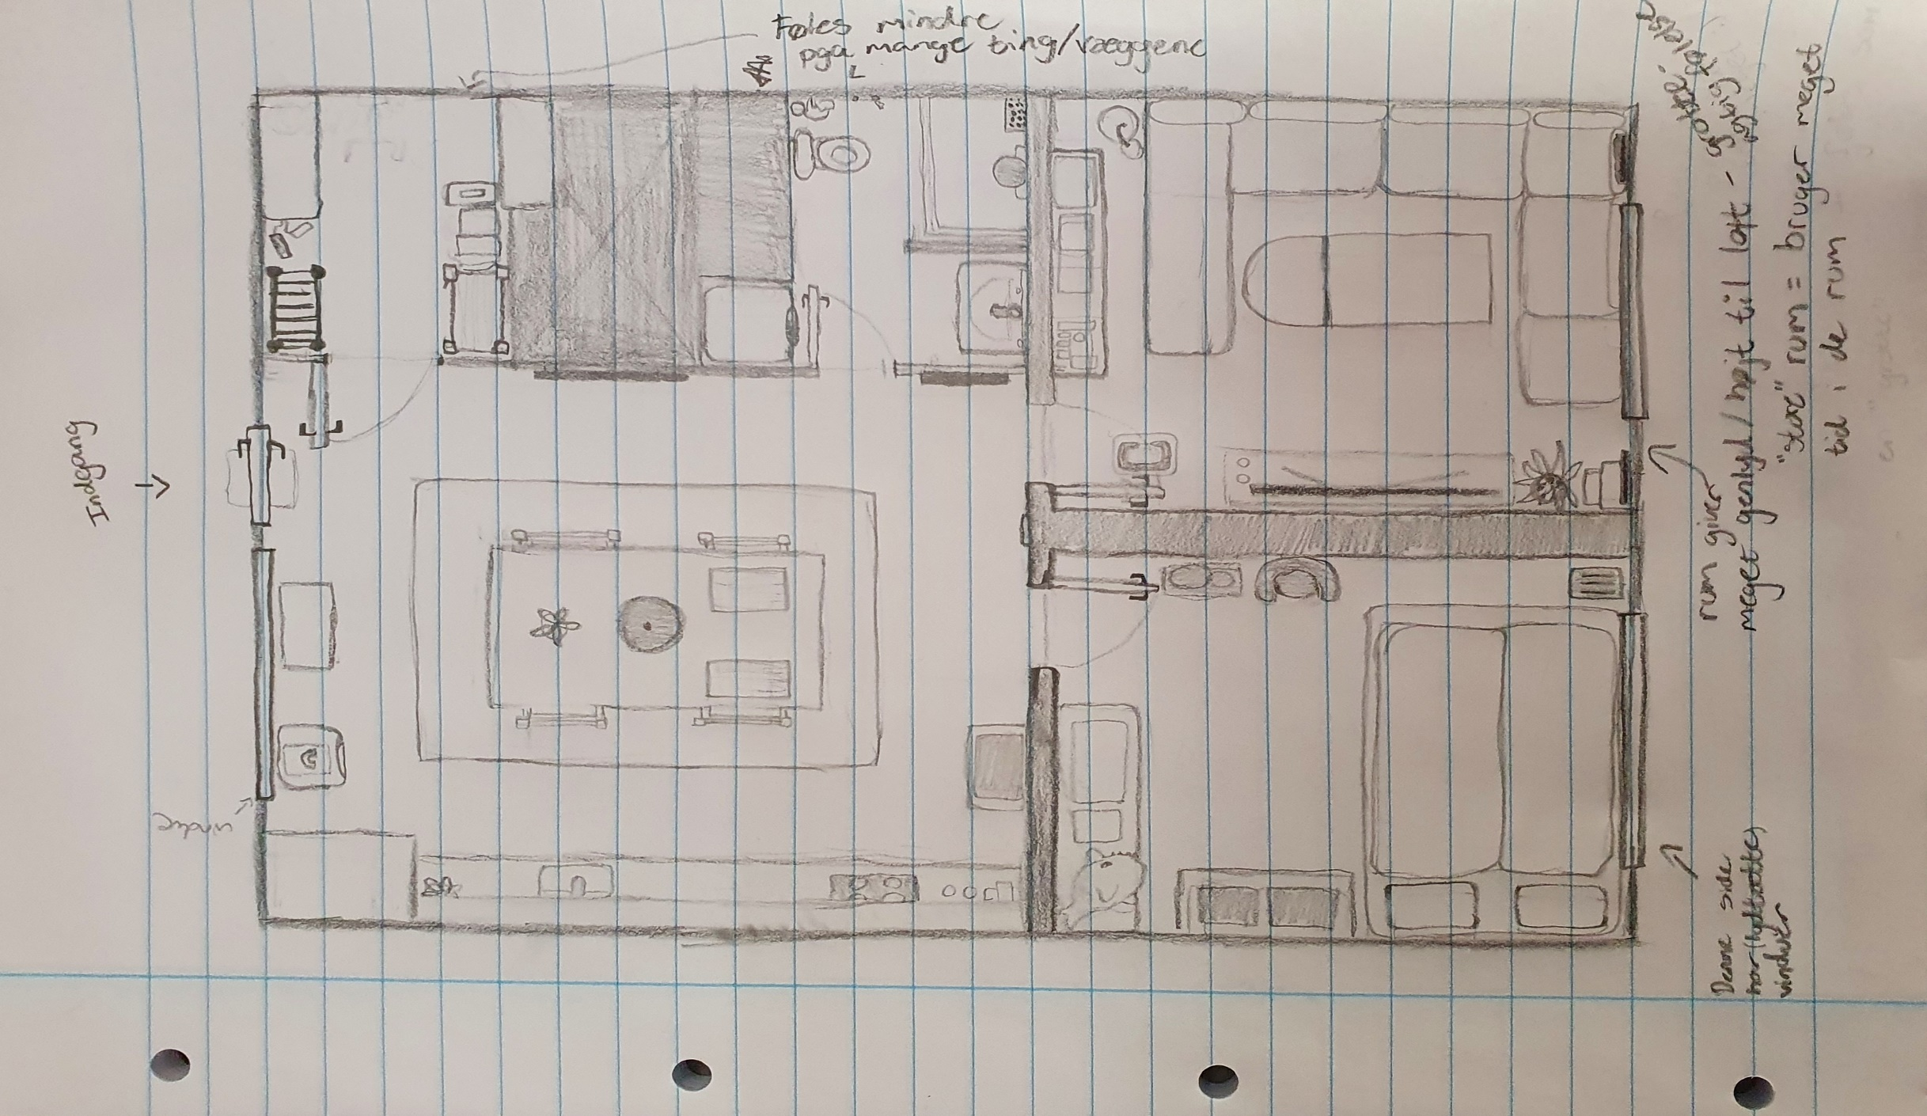
Mine eksempler ☺
Notes:
Detaljeret plantegning
En plantegning = tyk væggen er, døre osv.

Slide 15
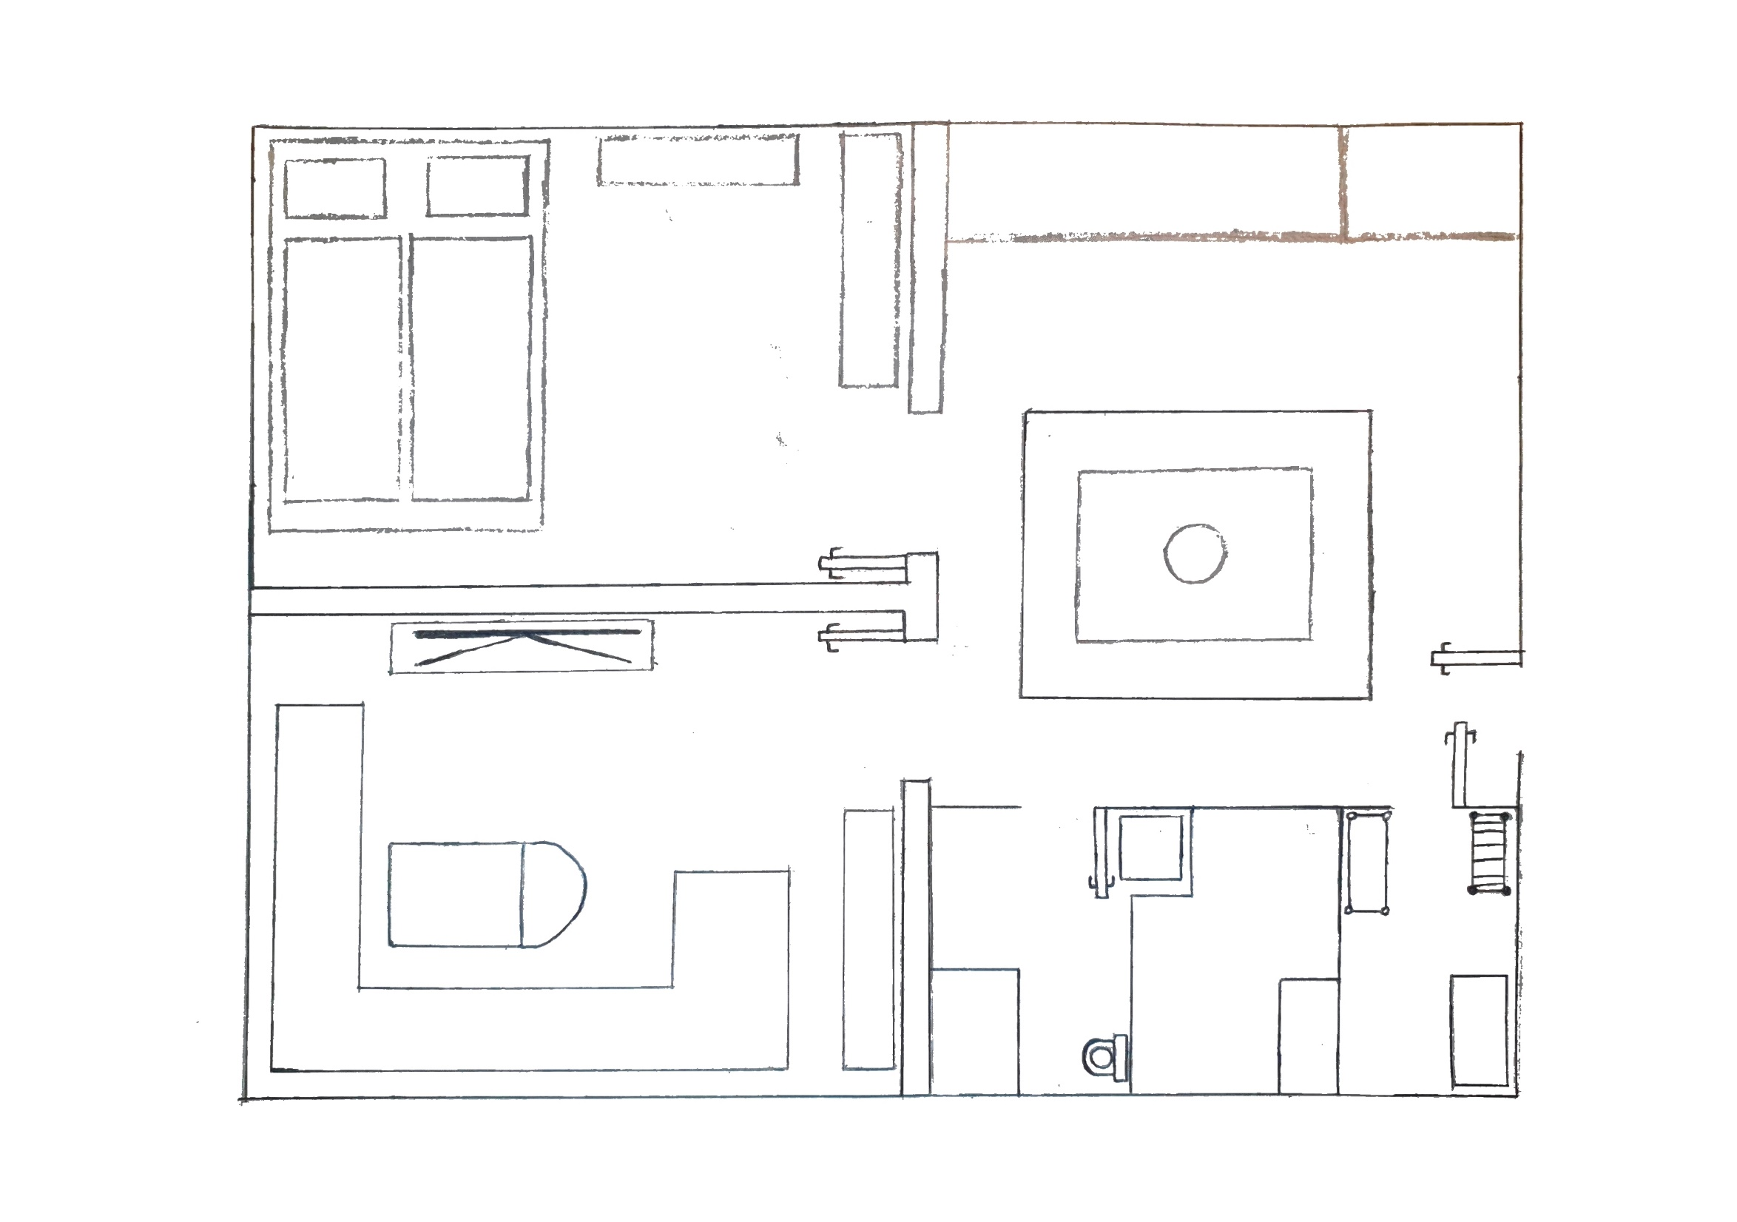

Slide 16
